Slide 1
ACTIVIDAD DE APRENDIZAJE
INTEGRANTES:- JENNIFER CORNEJO
-CAMILA SANCHEZ

Slide 2
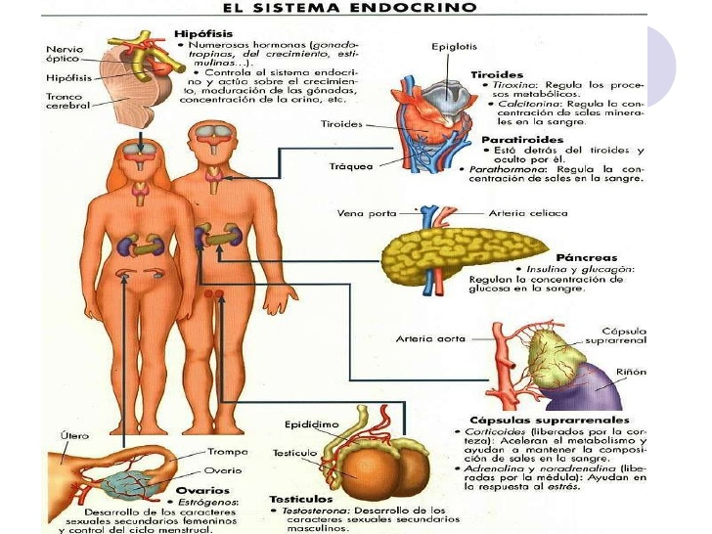

Slide 3
SUBSISTEMA DE RELACION
(SISTEMA NERVIOSO Y ENDOCRINO) COORDINA E INTEGRA LAS RESPUESTAS ADAPTATIVAS DEL ORGANISMO FRENTE A CAMBIOS QUE MODIFICAN SU ESTADO DE EQULIBRIO INCLUYE TODO AQUELLO QUE PERMITE LA RECEPCION DE ESTIMULOS, LOS PROCESOS INTERNOS QUE SE GENERAN COMO CONSENCUENCIA DE ESTOS Y LAS RESPUESTAS ASOCIADAS FORMAN PARTE DE ESTE SUBSISTEMA, LAS GLANDULAS ENDOCRINAS Y EL CEREBRO.
SISTEMA DE RETROALIMENTACION
VIA AFERENTE
CENTRO DE INTEGRACION
RECEPTOR
VIA EFERENTE
EFECTOR

Slide 4
SISTEMA DE RETROALIMENTACION
SISTEMAS CAPACES DE OBTENER Y PROCESAR INFORMACION ACERCA DE LAS FUNCIONES, QUE REALIZA PARA GENERAR ACCIONES CORRECTIVAS, SE DESTINGUEN SISTEMAS DE RETROALIMENTACION, NEGATIVOS Y POSITIVOS
RECEPTOR: EL QUE ALMACENA RECIPIENTE O ALMACENA (RECIBIR)
EFECTOR: SON CELULAS PARA EJECUTAR RESPUESTAS
VIA AFERENTE: SIGNIFICA EL QUE LLEVA, HACIA ADENTRO O HACIA EL CENTRO
VIA EFERENTE: SIGNIFICA EL QUE LLEVA HACIA AFUERA O HACIA LA PERIFERIA
CENTRO DE INTEGRACION: ESTABLECE LOS LIMITES ENTRE LOS CUALES DEBE OSCILAR UNA VARIABLE ORGANICA O CONDICION CONTROLADA.

